Slide 1
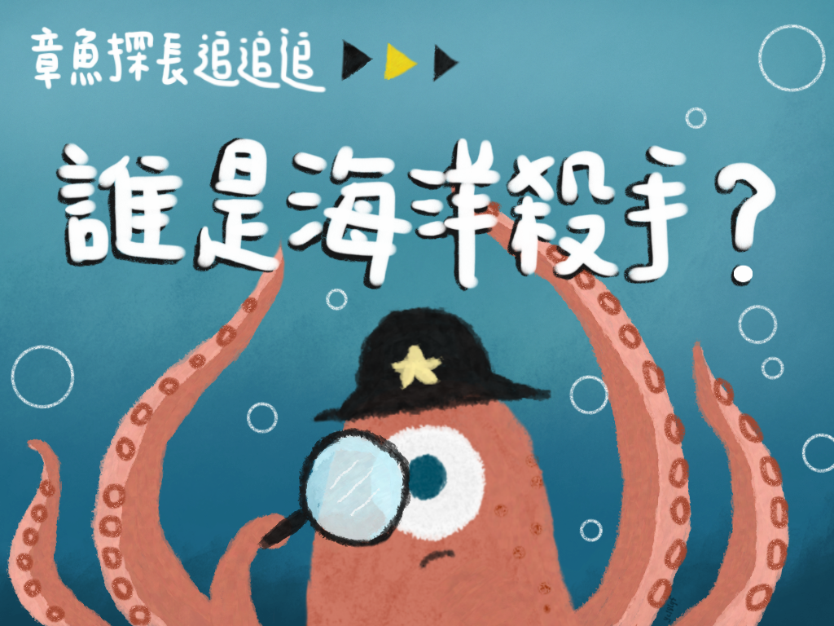

Slide 2
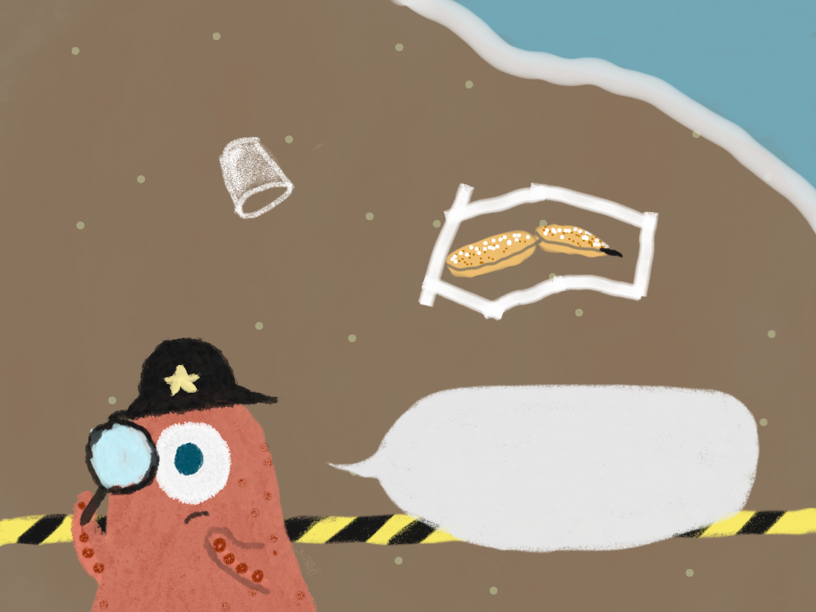

究竟發生了什麼事？
發現證據！
Notes:
章魚探長正在命案現場調查，發現沙灘上只剩下一支寄居蟹的腳，
>章魚探長覺得很奇怪，寄居蟹不是會自己找殼嗎？縮進殼裡應該不會被攻擊呀…
>然後，他發現了不遠處，
>有一個可疑的物體….
在不遠的沙地上，章魚探長看到了一個破掉的透明塑膠杯…
章魚探長在沙灘上發現了關鍵證據，是個破碎的透明塑膠杯，讓我們繼續推理下去…。

Slide 3
解開謎題：寄居蟹事件
在寄居蟹的事件裡，因為人類都把貝殼撿走了，只留下塑膠垃圾，寄居蟹只好找了一個透明的塑膠杯暫時當殼，但這個塑膠杯太軟，又是透明的，敵人一眼就看到寄居蟹，所以才造成了這個悲劇。
Notes:
原來是因為人類都把貝殼撿走了，只留下塑膠垃圾，寄居蟹只好找了一個透明的塑膠杯暫時當殼，但這個塑膠杯太軟，又是透明的，敵人一眼就看到寄居蟹，所以才造成了這個悲劇。

Slide 4
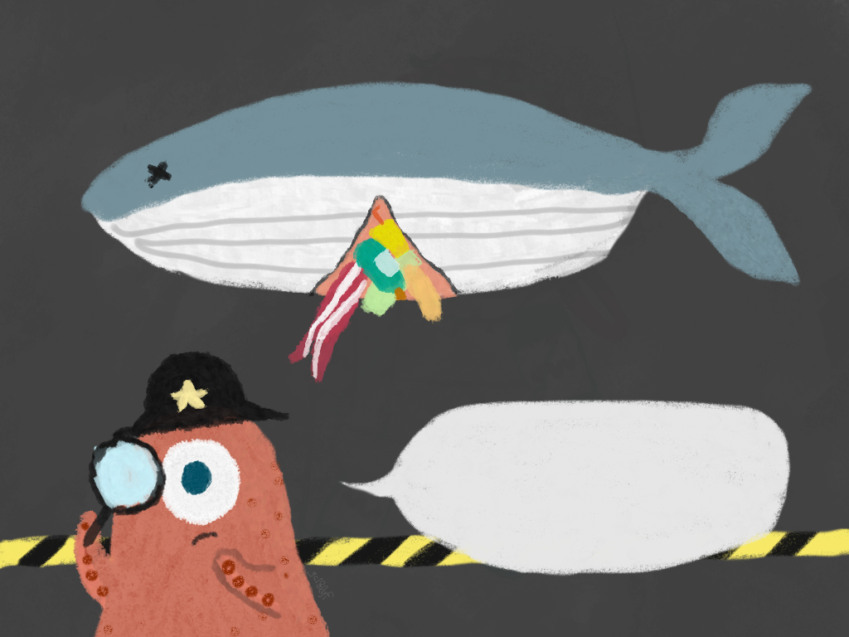
外表看起來好好的呀？
….胃裡面都是塑膠！
Notes:
這天章魚探長來到了解剖室，有人回報在沙灘上死亡的鯨魚哥，外表看起來好好的，怎麼會死呢？
法醫解剖報告顯示，鯨魚哥是餓死的，但是他的胃鼓鼓的，裡面應該有東西呀，原來，將胃剖開來，裡面竟然是滿滿的塑膠袋和各種垃圾，但是，鯨魚哥為什麼要吃塑膠呢？

Slide 5
解開謎題：鯨魚哥的事件
在鯨魚哥的事件裡，因為鯨魚哥把塑膠袋當成食物吃下肚，可是塑膠袋又沒有營養，所以最後鯨魚哥營養不良，就去世了。
Notes:
原來是因為鯨魚哥把塑膠袋當成食物吃下肚，可是塑膠袋又沒有營養，所以最後鯨魚哥營養不良，就去世了。

Slide 6
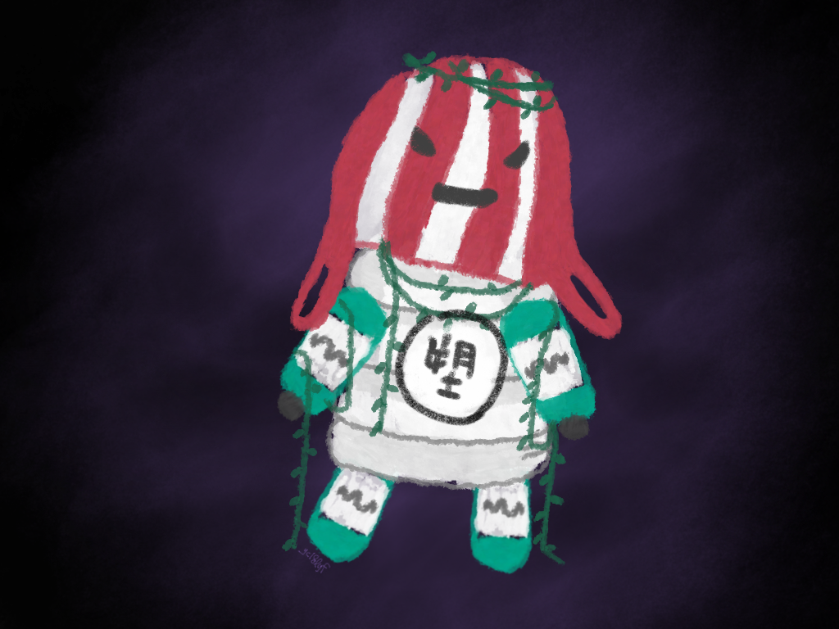
看來，這一切的源頭就是….
塑
膠。
Notes:
章魚探長根據這些案件的結果推理出一個結論，
>看來，這一切的源頭就是….
>塑
>膠！

Slide 7
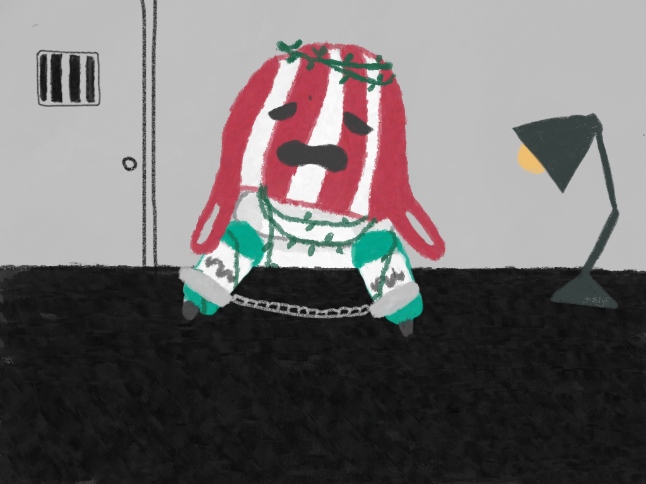
塑膠人說：「你現在抓到我了，
可是你知道製造我又把我亂丟的是誰嗎？
人類才是幕後兇手啊。」
Notes:
章魚探長抓到了塑膠人，並把他帶回警局訊問。
>塑膠人很冤枉的說：「你現在抓到我了，
>可是你知道製造我又把我亂丟的是誰嗎？
>人類才是幕後兇手啊。」

Slide 8
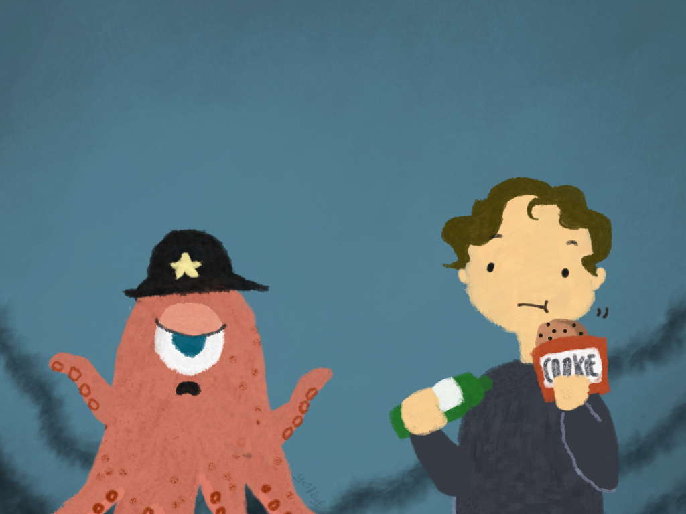
可是塑膠真的很方便啊！
你覺得方便，
但是我們海洋的居民都被害死了！
Notes:
章魚探長找到了人類，跟他說隨便製造又亂丟塑膠的嚴重性。
>人類說：「可是塑膠真的很方便啊！」
>章魚探長很生氣：「你覺得方便，但是我們海洋的居民都被害死了！」

Slide 9
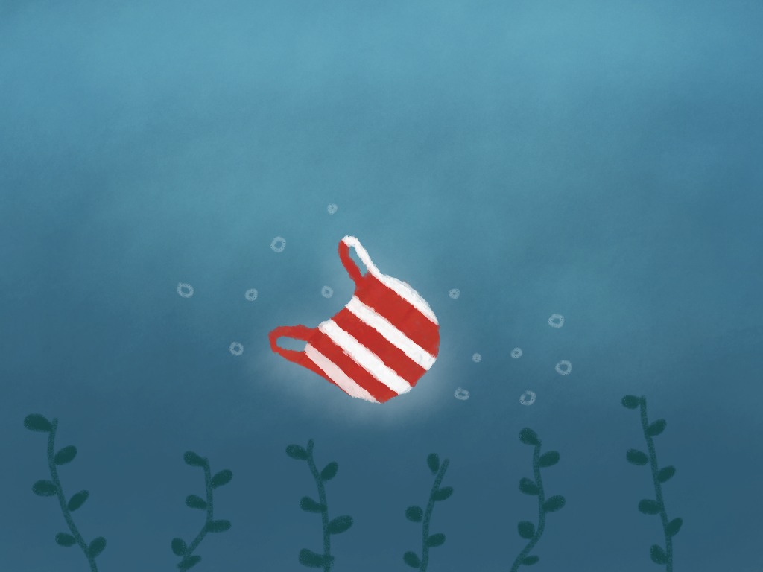
海洋生物為什麼會吃塑膠呢？
Notes:
問題來了：海洋生物為什麼會把塑膠吃進肚子裡呢？

Slide 10
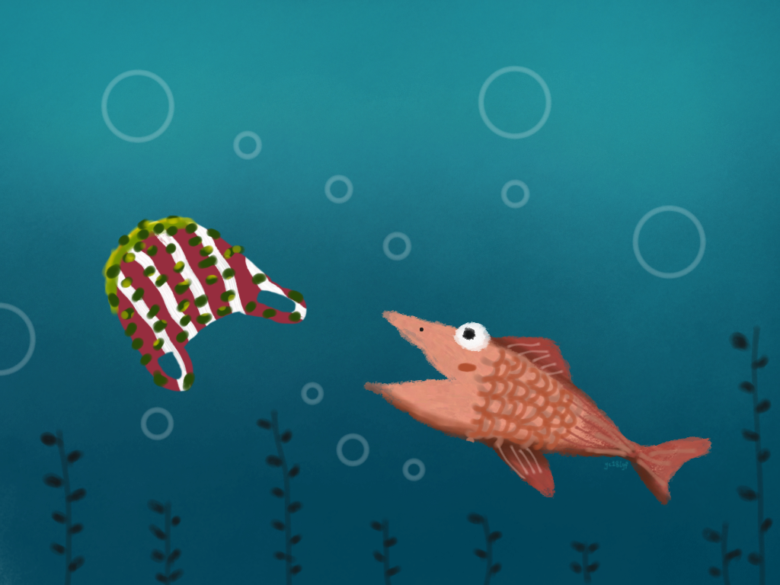
好香好香～是食物！
Notes:
第一種情況：塑膠偽裝成香香的食物：因為塑膠泡在海水裡，會吸附一些魚喜歡吃的藻類，藻類覆蓋在塑膠上面，
>讓塑膠看起來就像香香的食物一樣，結果吃進肚子裡不但沒有營養，也無法消化，最後魚類就死亡了。

Slide 11
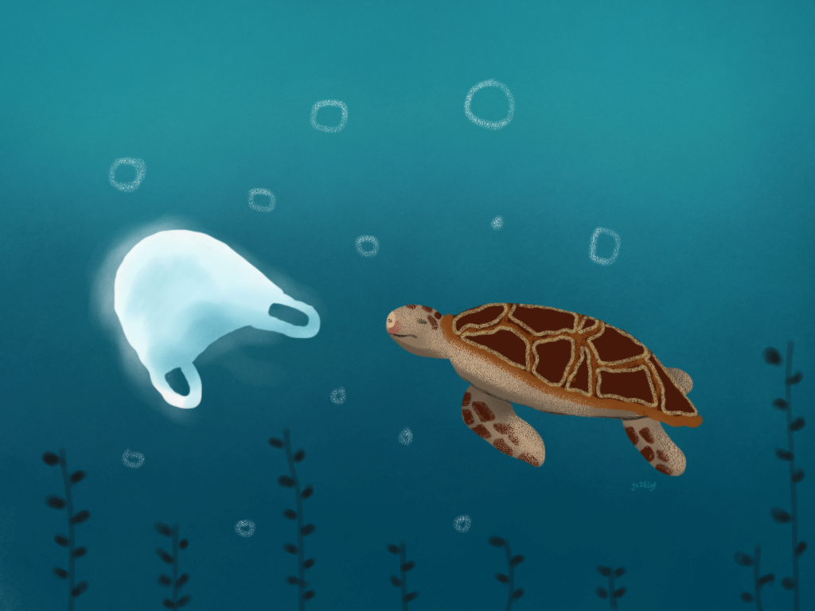
是水母！
Notes:
第二種情況：塑膠偽裝成喜歡的食物：透明的塑膠袋在海裡飄呀飄，
>看起來就像水母一樣，有些海龜誤以為它是水母，就把它吃下肚了。

Slide 12
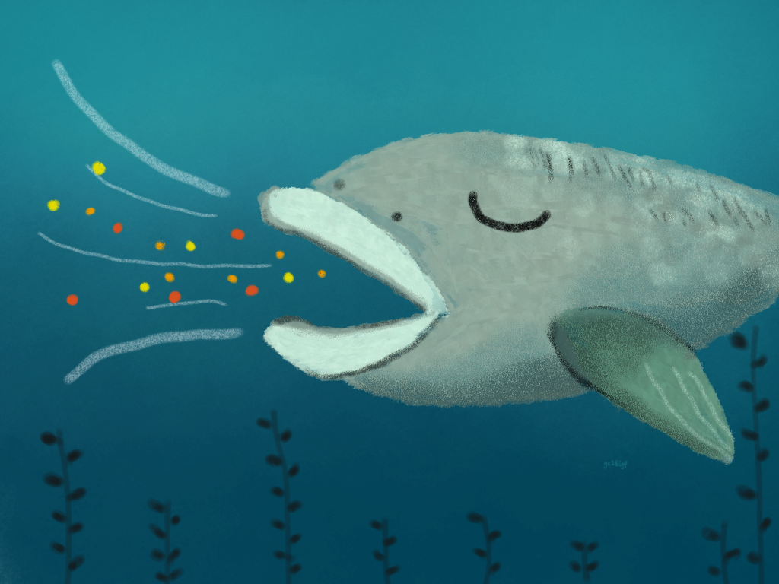
塑
膠
顆
粒
Notes:
第三種情況：塑膠變得很小很小，吸一口就進肚子裡了：塑膠在海裡被磨來磨去，磨成細細的塑膠顆粒，魚大口一吸，塑膠顆粒就跟著被吞進肚子裡，然後就累積在魚的身體裡面，慢慢的造成魚的死亡。

Slide 13
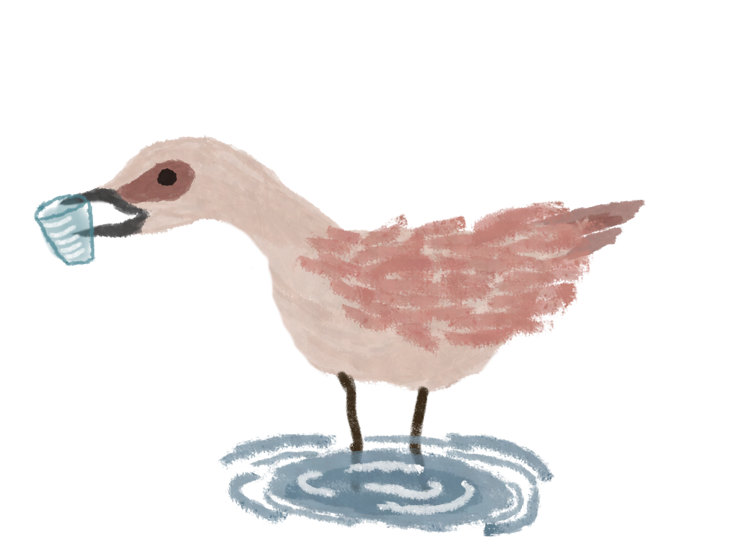
塑膠危害的不是只有海裡的生物
你以為塑膠只會危害海洋嗎？海邊的鳥也會撿塑膠來吃
Notes:
塑膠危害的不是只有海裡的生物：
鳥也會吃塑膠。像是海邊有很多堆積的塑膠垃圾，鳥也會以為那是食物，就撿起來吃。

Slide 14
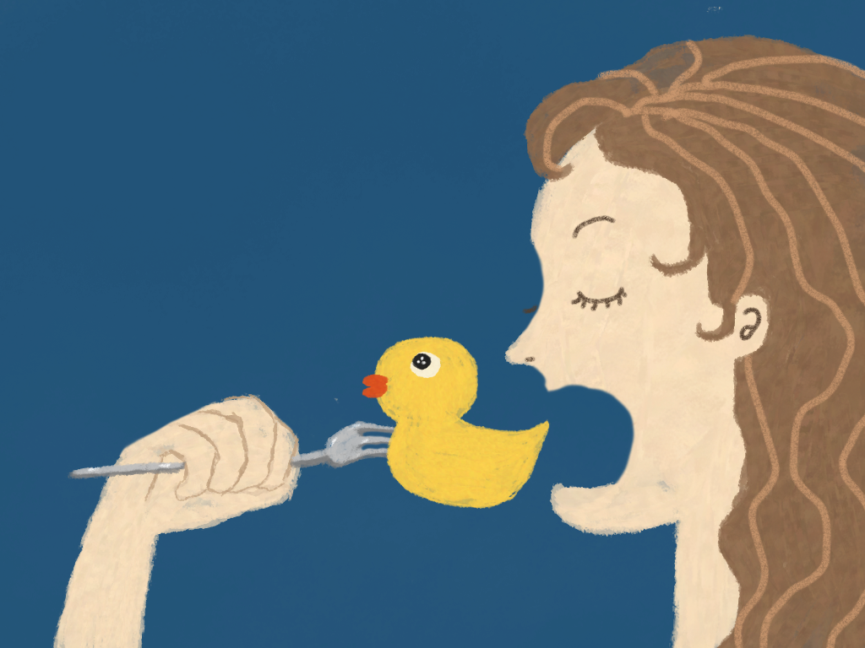
人也會吃塑膠嗎？

Slide 15
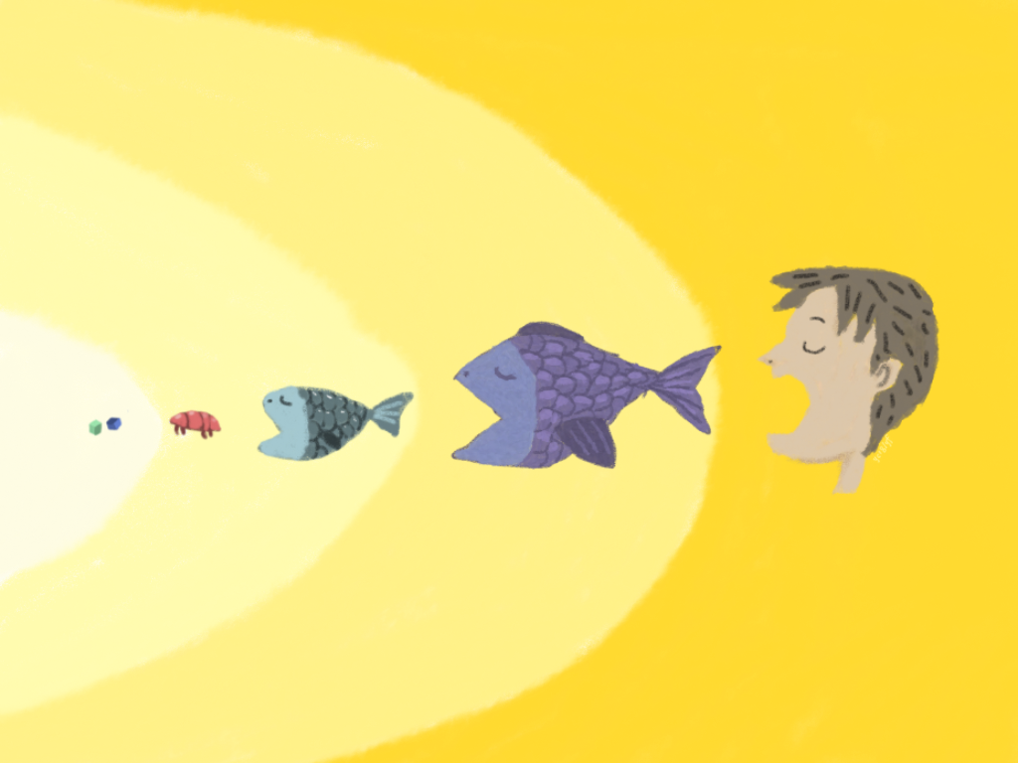
人，是怎麼吃進塑膠的？
食物鏈。
Notes:
食物鏈：海裡面的塑膠顆粒被小蝦吃了<小蝦被小魚吃了<小魚被大魚吃了<大魚被人類吃掉。累積的毒素或是塑膠顆粒，也會被人類一起吃進肚子。

Slide 16
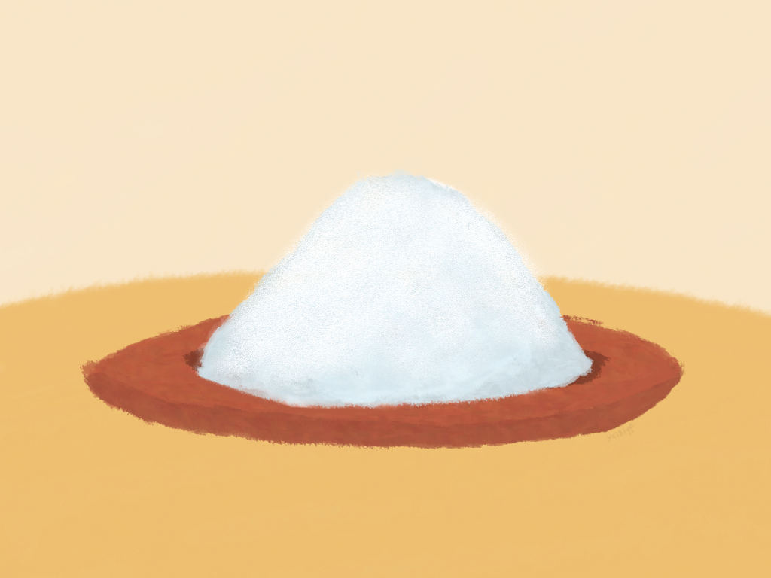
我們吃進去的鹽，可能裡面參雜了很多塑膠顆粒。
鹽
Notes:
>鹽；
我們吃進去的鹽，可能裡面參雜了很多塑膠顆粒。
大家知道鹽是怎麼來的嗎？鹽可以從海水、湖水、或是岩石裡面提煉出來，大家可以猜一猜，有最多塑膠微粒的是哪種鹽？答案就是海鹽。

Slide 17
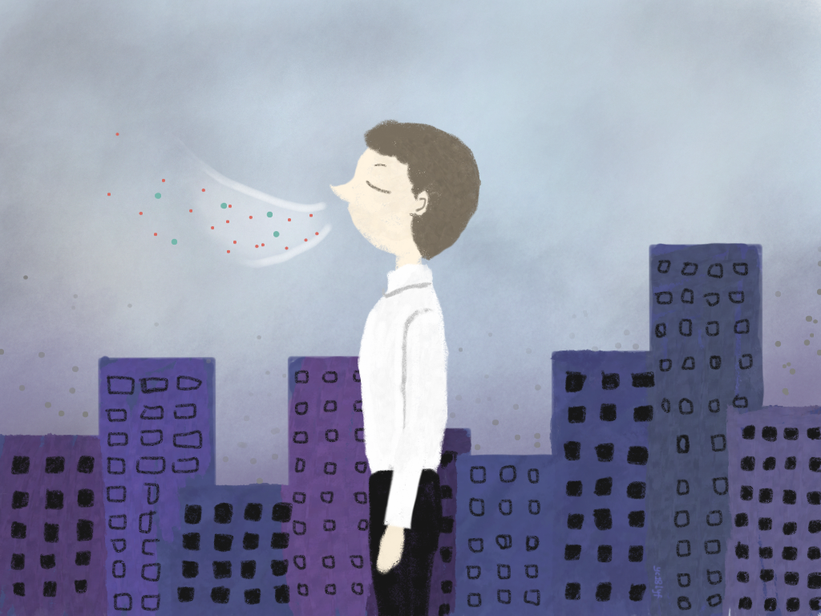
空氣裡漂浮很多人眼看不見的塑膠微粒，
我們呼吸的時候會把它們吸進肺裡面。
呼 吸
Notes:
>呼吸：
>空氣裡漂浮很多人眼看不見的塑膠微粒，我們呼吸的時候就會把它吸進肺裡面，最後肺可能就出現問題了。

Slide 18
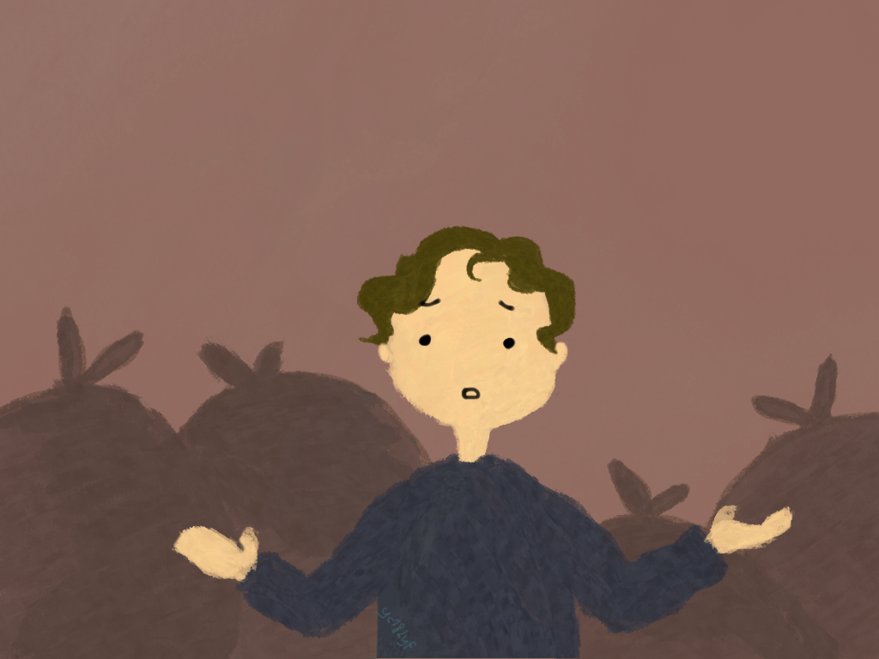
看來塑膠真的是個大問題，
如果不趕快解決的話，
不只會危害環境，還有我們的健康也會受到威脅。
那我們要怎麼解決塑膠問題呢？
Notes:
人類說：「看來塑膠真的是個大問題，如果不趕快解決的話，不只會危害環境，還有我們的健康也會受到威脅。那我們要怎麼解決塑膠問題呢？」

Slide 19
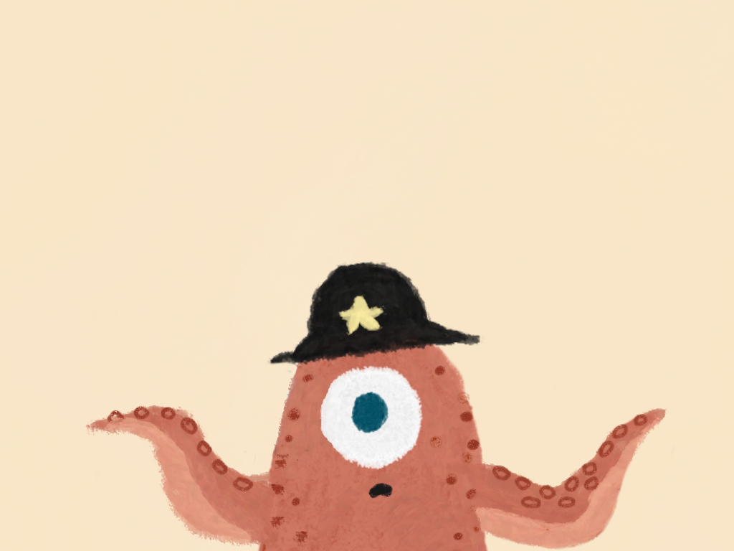
塑膠問題不是一時就可以解決的，
如果從現在開始做，
可能要花幾十年或幾百年的時間來解決。
Notes:
章魚探長說：
>「塑膠問題不是一時就可以解決的，
>如果從現在開始做，可能要花幾十年或幾百年的時間來解決」。

Slide 20
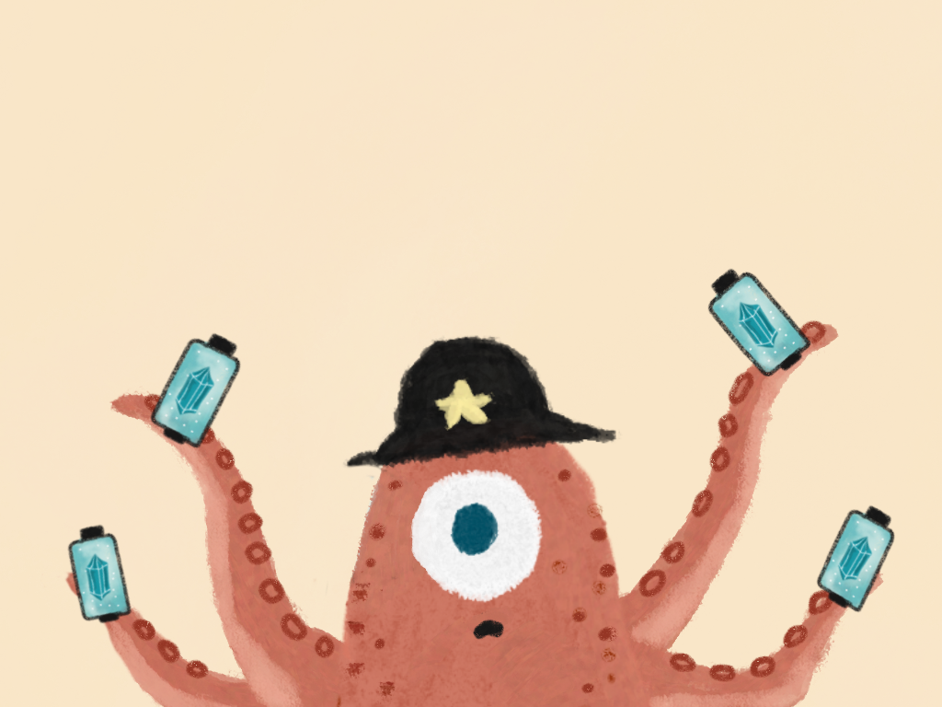
我這裡有一些從各地蒐集來的秘笈，放在膠囊裡，一起來實驗看看，哪些方法可以有效的消滅塑膠人吧。
Notes:
「我這裡有一些從各地蒐集來的秘笈，放在膠囊裡，一起來實驗看看，哪些方法可以有效的消滅塑膠人吧。」

Slide 21
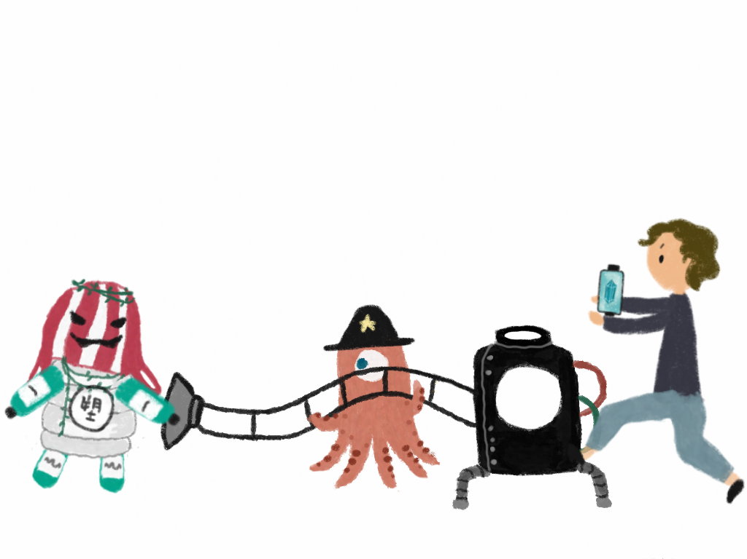
章魚探長和人類一起做了一台塑膠人消滅機，
準備把蒐集來的膠囊秘笈，一個一個投入機器，
究竟哪些方法，
可以有效的消滅塑膠人呢？
Notes:
>章魚探長和人類一起做了一台塑膠人消滅機>
>準備把蒐集來的膠囊秘笈>，一個一個投入機器，
>究竟哪些方法，可以有效的消滅塑膠人呢？

Slide 22
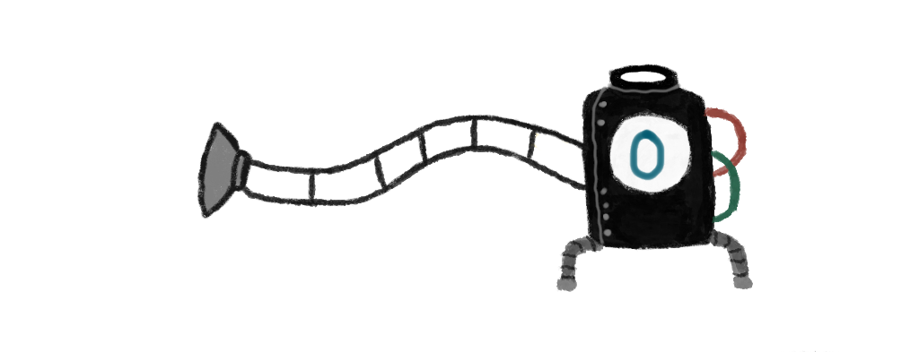
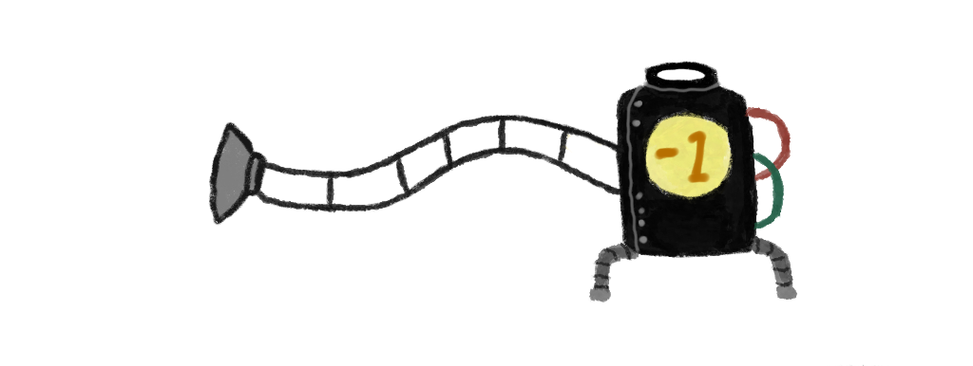
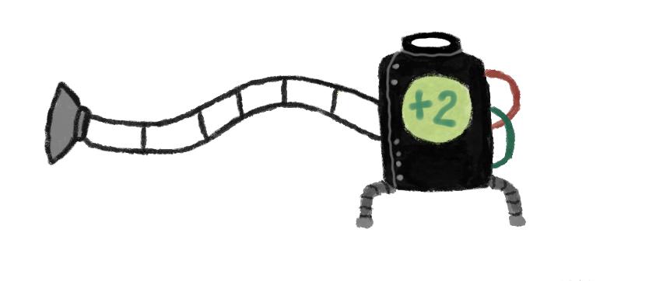
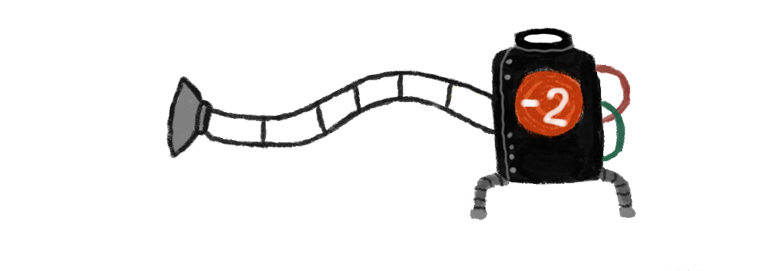
大家的手上也有這些膠囊秘笈，
我們一起來幫章魚探長做紀錄，看看哪個方法是有效的。
如果方法非常有效，機器的能量會+2
如果沒什麼效果，機器會沒反應，所以是+0
如果這個方法不太好，那機器能量就會-1
如果這個方法反而會讓情況更糟，那機器能量就會-2
Notes:
大家的手上也有這些膠囊秘笈，
我們一起來幫章魚探長做紀錄，看看哪個方法是有效的。
>如果方法非常有效，機器的能量會+2
>如果沒什麼效果，機器會沒反應，所以是+0
>如果這個方法不太好，那機器能量就會-1
>如果這個方法反而會讓情況更糟，那機器能量就會-2

Slide 23
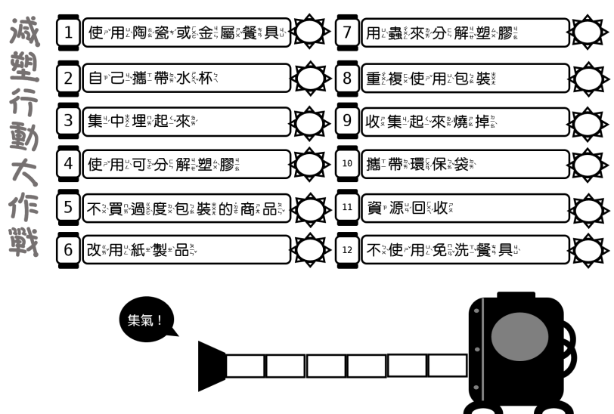
Notes:
大家對照自己手上的紀錄表，跟章魚探長一起做實驗記錄，在每個秘笈後面>太陽形狀的圈圈裡
寫下可以加多少能量，
如果能量增加了，就把增加的能量，用鉛筆畫滿那一格>>
如果能量減少了，就用橡皮擦擦掉那一格>>，
看看最後，究竟能不能集滿能量，把塑膠人消滅呢？

Slide 24
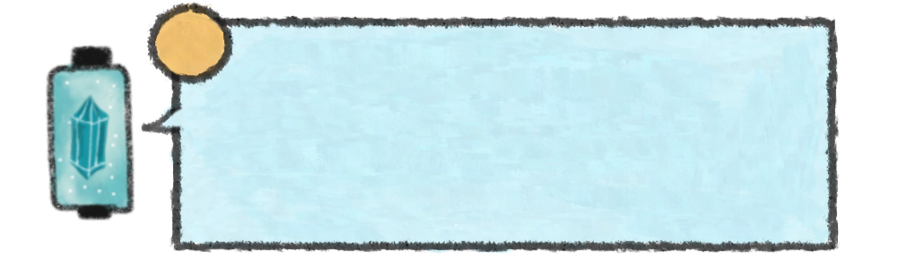
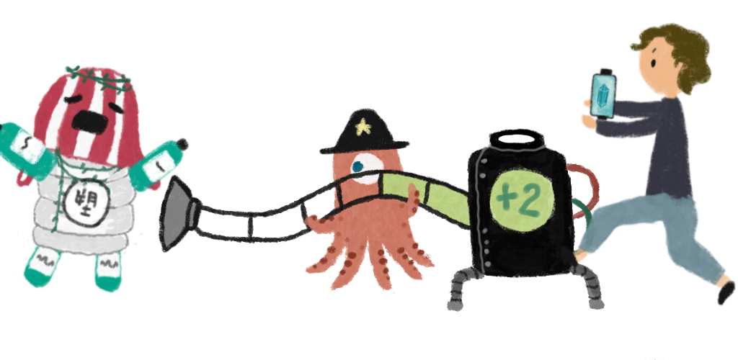
1
使用陶瓷或金屬餐具
Notes:
秘笈1：使用陶瓷或金屬餐具：能量+2
現在我們都會隨身攜帶環保筷或環保餐具，使用金屬或陶瓷材質，就能減少製造塑膠產品。

Slide 25

2
自己攜帶水杯
Notes:
秘笈2：自己攜帶水杯：能量+2
在外面的飲料店或是便利商店買現做的飲料，請店員用我們自己帶的環保杯裝，就可以減少塑膠杯的製造，當然，喝水還是健康的，大家有沒有自己的水壺或水杯呢？

Slide 26
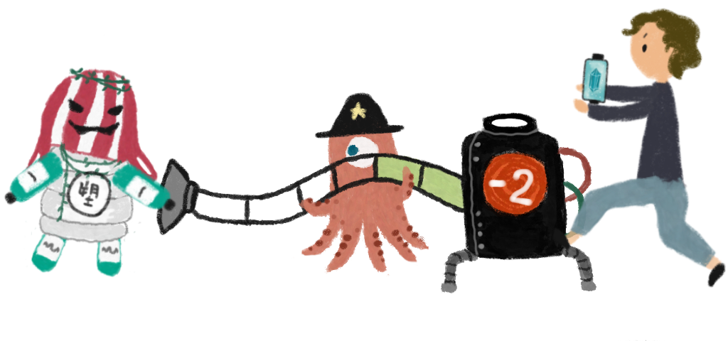
3
集中埋起來
Notes:
秘笈3：集中埋起來：能量-2
把塑膠垃圾集中在一起埋起來，塑膠就不會跑出來危害環境了嗎？當然不是這樣，塑膠是一種很難分解的物質，就算埋在土裡500年，也不會消滅，只會越積越多，而且，還有可能被動物挖出來吃掉，或是被雨水沖到河裡，然後漂流到海邊，埋起來這個方法只是暫時讓我們看不見塑膠垃圾而已，絕對不是消滅塑膠的好方法。

Slide 27
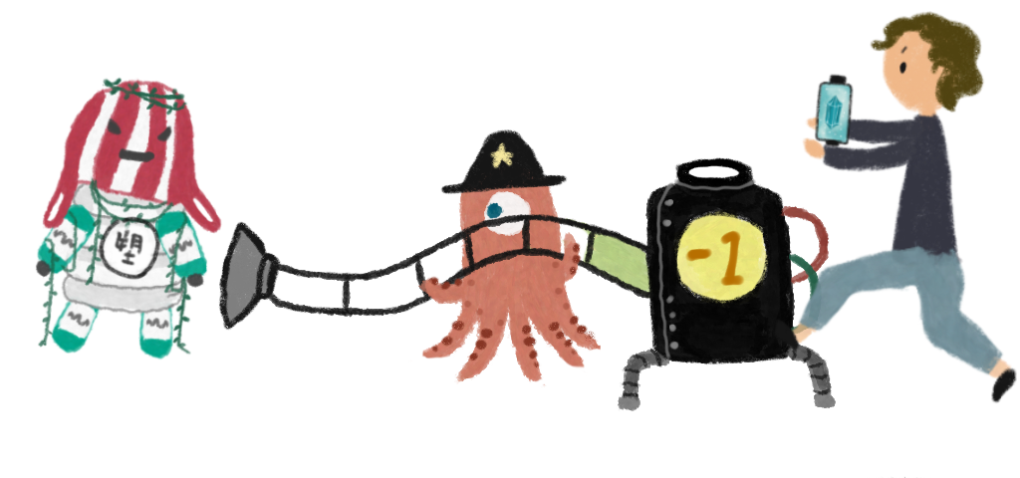
4
使用可分解的塑膠
Notes:
秘笈4：使用可分解的塑膠：能量-1
其實，可分解的塑膠只是會分解成我們看不見的塑膠微粒，塑膠微粒飄散在空氣中，我們再吸入體內，可能會對身體造成傷害，所以「可分解」的塑膠不會讓塑膠消失，只會變成看不見的塑膠微粒而已，不是消滅塑膠的好方法。

Slide 28

5
不買過度包裝的產品
Notes:
秘笈5：不買過度包裝的產品：能量+2
大家去買東西的時候，有沒有注意到它的包裝呢？有些商品包裝的非常精美，打開盒子後裡面還有一個一個的塑膠包裝，其實過度的包裝，只會製造更多塑膠垃圾，所以，買東西的時候，挑選包裝簡單的商品，就可以減少塑膠的製造

Slide 29

6
改用紙製品
Notes:
秘笈6：改用紙製品：能量-1
現在大家都很重視環保，所以常常會有紙盒、紙做的包裝來代替使用塑膠，可是這樣真的比較環保嗎？大家想一下，紙從哪裡來的？我們為了製造多的紙盒、紙袋，砍掉更多的樹，這樣對環境也會造成很大的傷害，而且，很多裝食物的紙容器，例如便當盒，為了防油，紙上面會再多一層塑膠膜，這種紙類無法回收，對環境也會造成傷害。

Slide 30
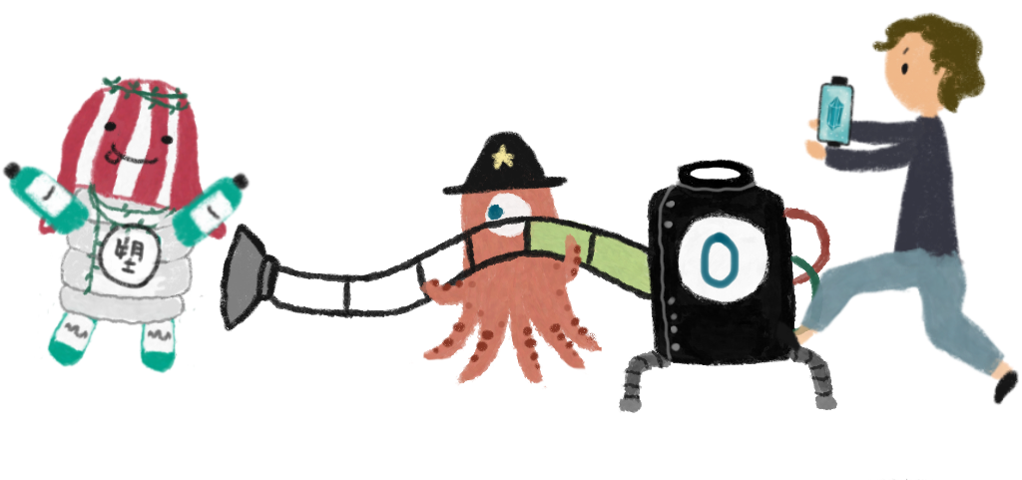
7
用蟲來分解塑膠
Notes:
秘笈7：用蟲來分解塑膠：能量+0
用蟲來分解塑膠，是不是一個好方法呢？其實，真的有一種蟲，牠會吃塑膠，這種蟲叫蠟蛾，牠是真的會把塑膠吃掉，但是我們每天產生的塑膠垃圾量太大，就算養很多蟲，他們也來不及吃完，雖然真的有蟲可以吃塑膠，但是為了養蟲可能會花很多的錢，效果又很慢，不能算是一個有效的方法。

Slide 31

8
重複使用包裝
Notes:
秘笈8：重複使用包裝：能量+2
因為塑膠這種東西很便宜、很輕，方便攜帶，人類現在還沒有找到更好更環保的材料，我們的身邊一定有很多塑膠製品，我們除了慢慢習慣減少使用塑膠，現在手上有的塑膠產品，像是買東西拿到的塑膠盒，我們可以想辦法重複利用，不要用一次就丟，這樣也可以減少塑膠的製造。

Slide 32

9
收集起來燒掉
Notes:
秘笈9：收集起來燒掉：能量-2
塑膠不能埋起來，那燒掉不就會消失了嗎？燒塑膠是很危險的事情，因為塑膠在燒的過程中會產生一種毒，叫做戴奧辛，這種毒會累積在人體裡，可能會生出畸型的嬰兒，或是讓我們得癌症。

Slide 33
10
攜帶環保袋
Notes:
秘笈10：攜帶環保袋：能量+2
隨身攜帶環保袋，買東西的時候不跟店家拿塑膠袋，改用自己準備的環保袋，減少塑膠袋的使用，當然是消滅塑膠的好方法。

Slide 34
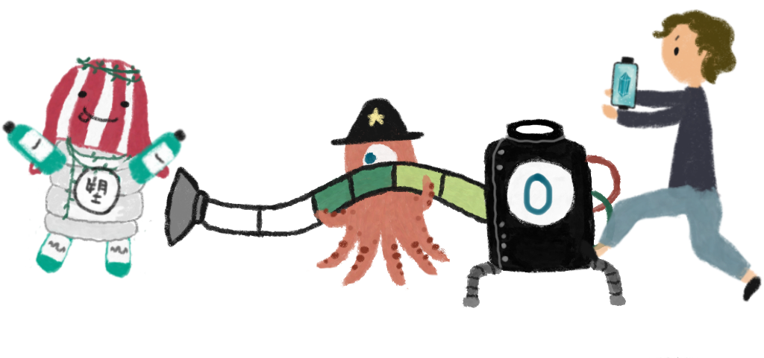
11
資源回收
Notes:
秘笈11：資源回收：能量+0
我們都知道塑膠不能隨便亂丟，要資源回收，但是不是所有的塑膠都會真的被回收掉，就算回收了也沒有辦法再被利用，所以資源回收並不是解決塑膠垃圾的好方法，最好的方法就是從一開始就不要被製造出來。當然，即使資源回收不能完全解決塑膠汙染，我們還是要努力的實行，不然污染的情況或更嚴重。

Slide 35
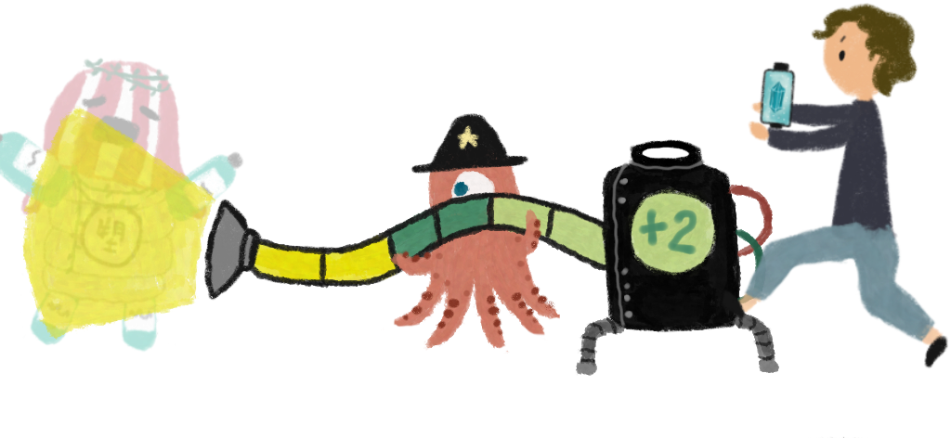
12
不使用免洗餐具
Notes:
秘笈12：不使用免洗餐具：能量+2
很多免洗餐具都是用塑膠做的，像是塑膠盤子、塑膠湯匙，就算是紙做的餐具，為了讓它可以裝油的食物，上面還是會加上一層塑膠薄膜，沒有辦法直接回收，要再用機器把塑膠跟紙分開，分開後打成紙漿的品質也不好，所以最好的方式就是不要用。

Slide 36
哪些才是有效的減塑方法？大家都寫對了嗎？
1 | 使用陶瓷或金屬餐具 | +2 | 7 | 用蟲來分解塑膠 | 沒有反應 +0
2 | 自己攜帶水杯 | +2 | 8 | 重複使用包裝 | +2
3 | 集中埋起來 | -2 | 9 | 收集起來燒掉 | -2
4 | 使用可分解塑膠 | -1 | 10 | 攜帶環保袋 | +2
5 | 不買過度包裝的商品 | +2 | 11 | 資源回收 | 沒有反應 +0
6 | 改用紙製品 | -1 | 12 | 不使用免洗餐具 | +2
Notes:
現在，看看自己手上的記錄表，對照一下簡報上的表格，大家都寫對了嗎？
提問：請幾位同學發表，自己實踐了哪些方法。

Slide 37
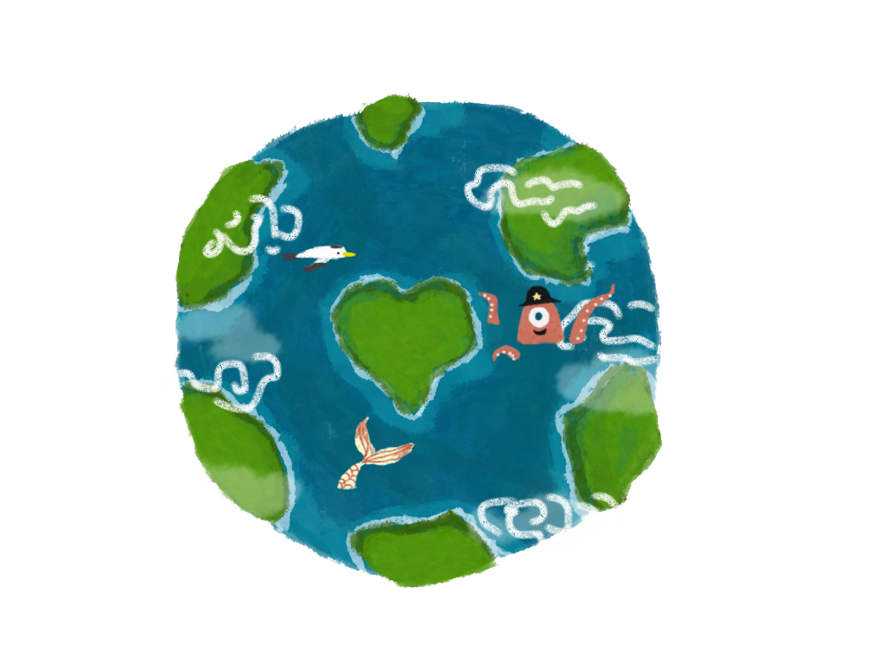
愛
塑
地
減
球
Notes:
今天大家學到了減少塑膠垃圾的方法，除了重複使用塑膠產品之外，最好的方法就是不要用，當大家慢慢不使用塑膠之後，塑膠就慢慢減少製造，雖然塑膠要完全消失要很久很久，但是我們從現在開始努力，可以減低塑膠汙染的狀況，也許再過幾年，會有比塑膠更好更環保的材料出現喔。

Slide 38
參考資料
鄭獻仁、羅月霞（2019）。[資訊] 從天而降的塑膠微粒汙染。檢自：http://nehrc.nhri.org.tw/foodsafety/news.php?id=207
李讃虔（2018）。塑膠微粒——微小的生態殺手。檢自：https://scitechvista.nat.gov.tw/c/sg3f.htm
SARAH GIBBENS AND LAURA PARKER撰文；蔡雅鈴編譯（2019）。在地球最深的海溝裡，生物正在吃塑膠！。檢自：https://www.natgeomedia.com/science/article/content-7750.html
STEPHEN LEAHY撰文；蔡雅鈴編譯（2019）。塑膠微粒正在從天而降。檢自：https://www.natgeomedia.com/environment/article/content-8025.html
Laura Parker撰文；蔡雅鈴編譯（2018）。90%食鹽中都含有微塑膠？。檢自：https://www.natgeomedia.com/environment/article/content-3202.html
NATASHA DALY撰文；涂瑋瑛編譯（2019）。海洋動物為什麼吃塑膠？。檢自：https://www.natgeomedia.com/environment/article/content-10092.html
國家地理（2015）。塑膠垃圾危害海鳥生存。檢自：https://www.natgeomedia.com/environment/article/content-5509.html
BBC中文網（2016）。科研人員揭開海鳥吃塑料垃圾的謎底。檢自：https://www.bbc.com/zhongwen/trad/science/2016/11/161110_whu_seabirds_eat_plastic
聯合報編譯；胡夢瑋即時報導（2019）。海鳥天堂變墳場！海鳥屍體露出各種塑膠垃圾。檢自：https://money.udn.com/money/story/5599/4152575
Carrie Arnold撰文；曾柏諺編譯（2017）。蟲蟲可以幫我們解決塑膠汙染問題嗎？。檢自：https://www.natgeomedia.com/environment/article/content-1155.html
綠色和平塑膠專案小組（2020）。回收不能解決塑膠問題！企業、政府、個人可以做的減塑方法。檢自：https://www.greenpeace.org/taiwan/update/12393/%E5%9B%9E%E6%94%B6%E4%B8%8D%E8%83%BD%E8%A7%A3%E6%B1%BA%E5%A1%91%E8%86%A0%E5%95%8F%E9%A1%8C%EF%BC%81%E4%BC%81%E6%A5%AD%E3%80%81%E6%94%BF%E5%BA%9C%E3%80%81%E5%80%8B%E4%BA%BA%E5%8F%AF%E4%BB%A5%E5%81%9A/
綠色和平塑膠專案小組（2019）。回收無法解決塑膠污染問題？真正的解法在這裡！。檢自：https://www.greenpeace.org/taiwan/update/11098/
Greenpeace（2016）。愛您所愛的地球：生活上減塑的9個方法。檢自：https://www.greenpeace.org/taiwan/update/1942/%E6%84%9B%E6%82%A8%E6%89%80%E6%84%9B%E7%9A%84%E5%9C%B0%E7%90%83%EF%BC%9A%E7%94%9F%E6%B4%BB%E4%B8%8A%E7%9A%84%E6%B8%9B%E5%A1%919%E6%8B%9B/
Greenpeace（2018）。10個技巧，減少塑膠垃圾。檢自：https://www.greenpeace.org/taiwan/update/1450/10%E5%80%8B%E6%8A%80%E5%B7%A7%EF%BC%8C%E6%B8%9B%E5%B0%91%E5%A1%91%E8%86%A0%E5%9E%83%E5%9C%BE/
孫若蜜採訪報導（2018）。人類帶走貝殼丟下垃圾 台東寄居蟹慘背「塑膠瓶蓋」。檢自：https://pets.ettoday.net/news/1212050
林宜樟（2019）。生態悲歌 鏡頭捕捉寄居蟹背垃圾塑膠杯爬行。檢自：https://news.ltn.com.tw/news/ChiayiCounty/breakingnews/2887495
蔣志偉（2018）。塑膠廢棄物流入海洋 食物鏈反撲。檢自：https://news.tvbs.com.tw/world/1013666
BBC中文網（2018）。塑料污染：鯨魚的痛苦你應該懂。檢自：https://www.bbc.com/zhongwen/trad/science-42946353
BBC中文網（2017）。塑料如何慢慢殺死我們的海洋生物、魚和鳥？。檢自：https://www.bbc.com/zhongwen/trad/science-42046651
台客劇場 TKstory（2016）。台客劇場》愛地球人生一週累積多少垃圾？。檢自：https://www.youtube.com/watch?v=NiRq8rynz0Y
台客劇場 TKstory（2016）。台客劇場》便利人生一週累積多少垃圾？。檢自：https://www.youtube.com/watch?v=HaDNpVR6zqQ

